Slide 1
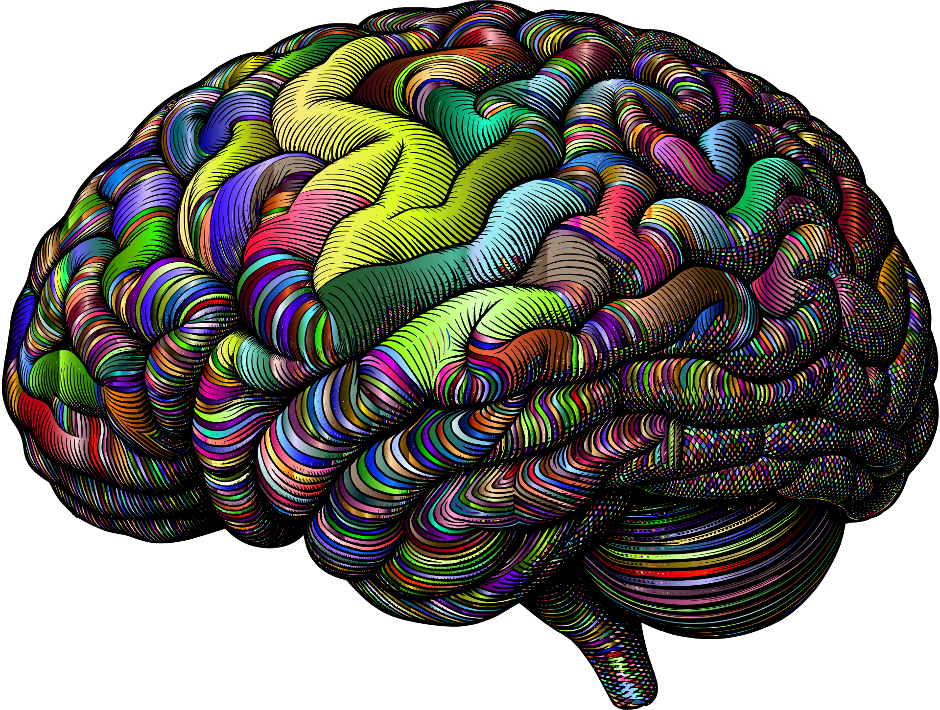
Resultados Deconvolución Señal BOLD
Diego Garrido Cerpa

Slide 2
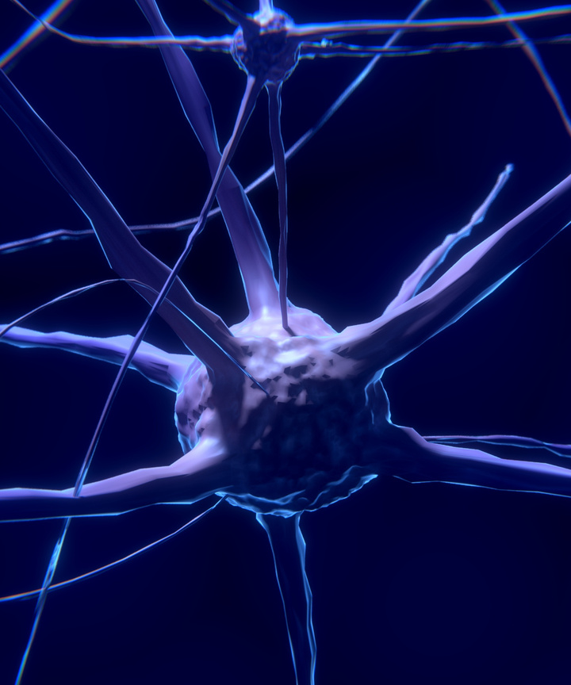



Fases principales
Generación de datos
Preprocesamiento
Detección de eventos
Extracción de parámetros
Se generan señales neuronales sintéticas a través del modelo Balloon-Windkessel y la función Sim
Se utiliza la señal BOLD original, se filtra a través del filtro Bessel (0.01-0.1 Hz)
Se detectan los eventos (peaks locales de la señal BOLD) para extraer la HRF canónica, por último se realiza la deconvolución a través del modelo Wiener
HRF extrae diversos parámetros de la Hemodynamic Response Function, que sería la altura y el tiempo del peak

Slide 3



Señales neurales
SEÑAL BOLD SIMULADA
FILTRADO BESSEL (0.01 - 0.1 HZ)
DECONVOLUTION
DETECTA
EVENTOS
GENERA
HRF
DECONVOL.
WIENER
EXTRAE
PARAMETROS
RESULTS{}

Slide 4
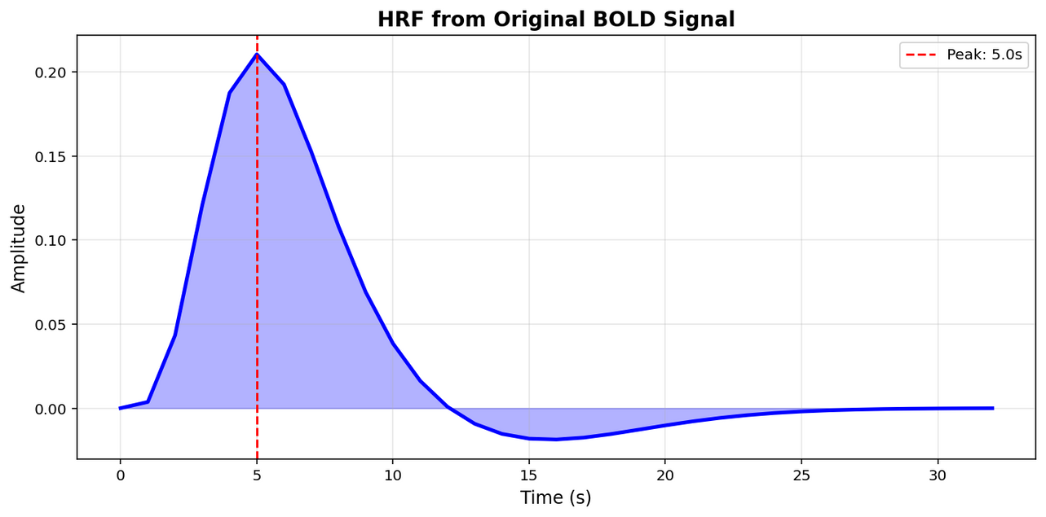
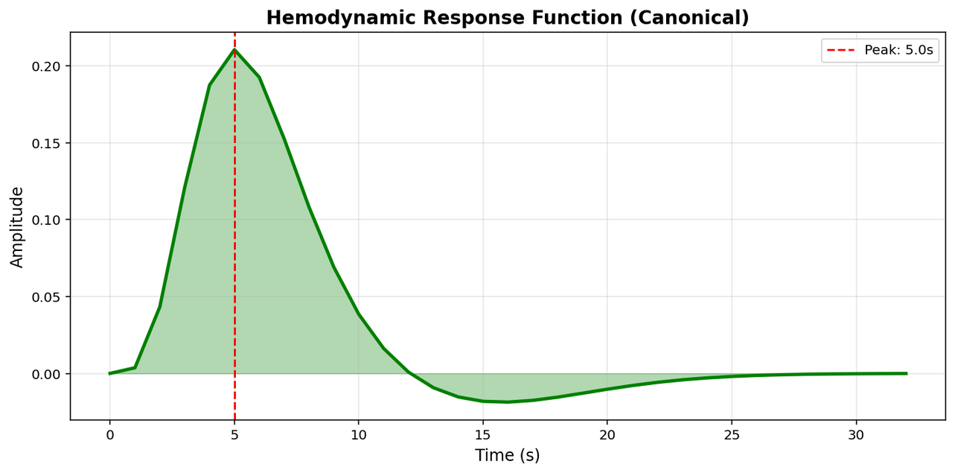
HRF Señal BOLD original
HRF Señal BOLD deconvolucionada

Slide 5
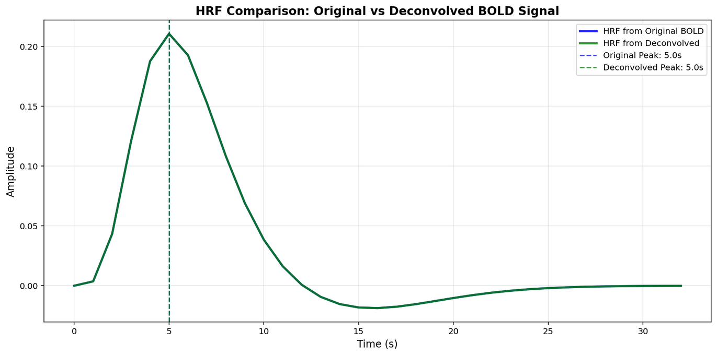
Comparación de HRF

Slide 6
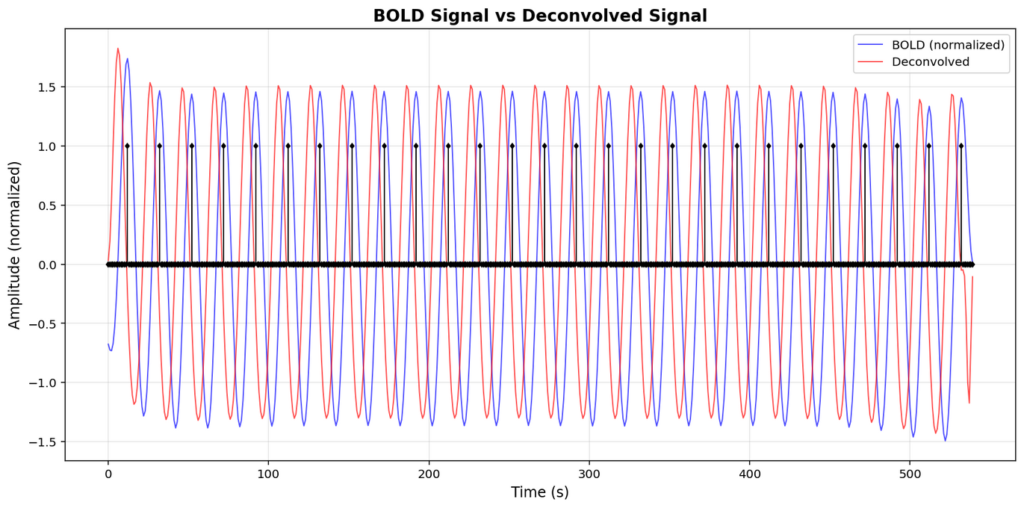
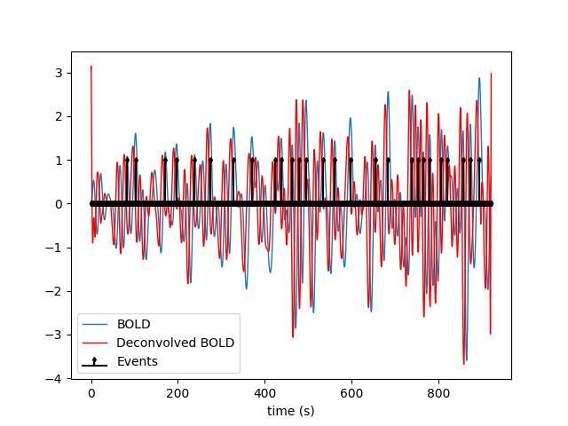
Señal deconvolucionada
(Pipeline propio)
Señal deconvolucionada
(rsHRF - CLI)

Slide 7
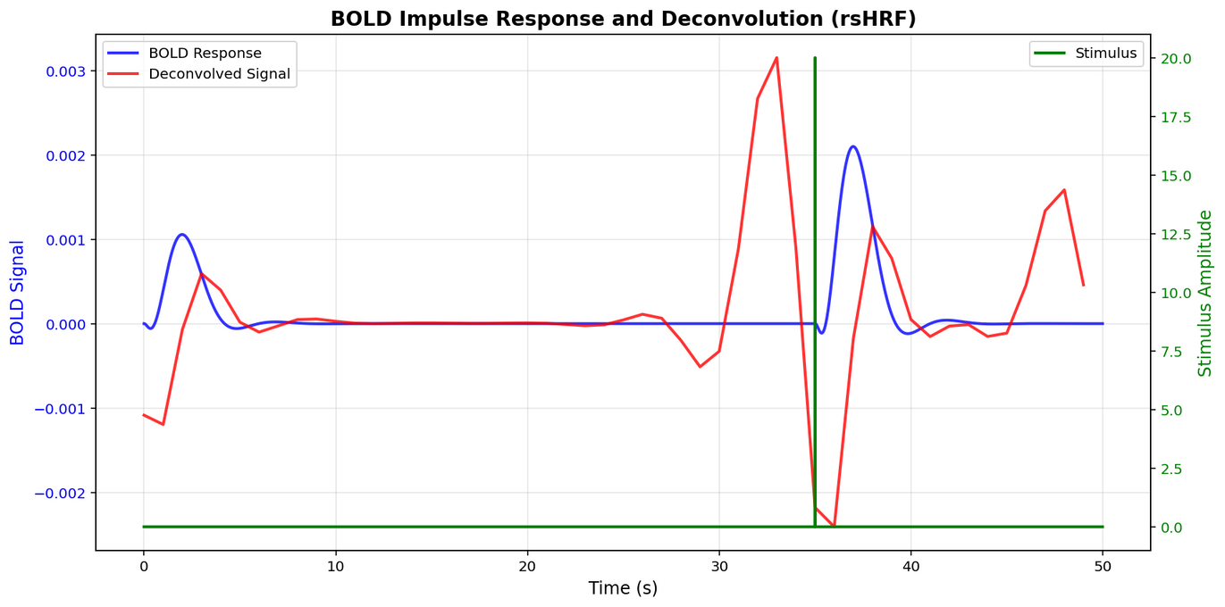
Respuesta de impulso
La deconvolución invierte la señal BOLD (neural ⊗ HRF) mediante filtro de Wiener. Las oscilaciones post-impulso reflejan artefactos del proceso de inversión numérica. La respuesta de impulso de la señal deconvolucionada puede deberse que este proceso amplifica el ruido o artefactos debido a la transformación numérica

Slide 8
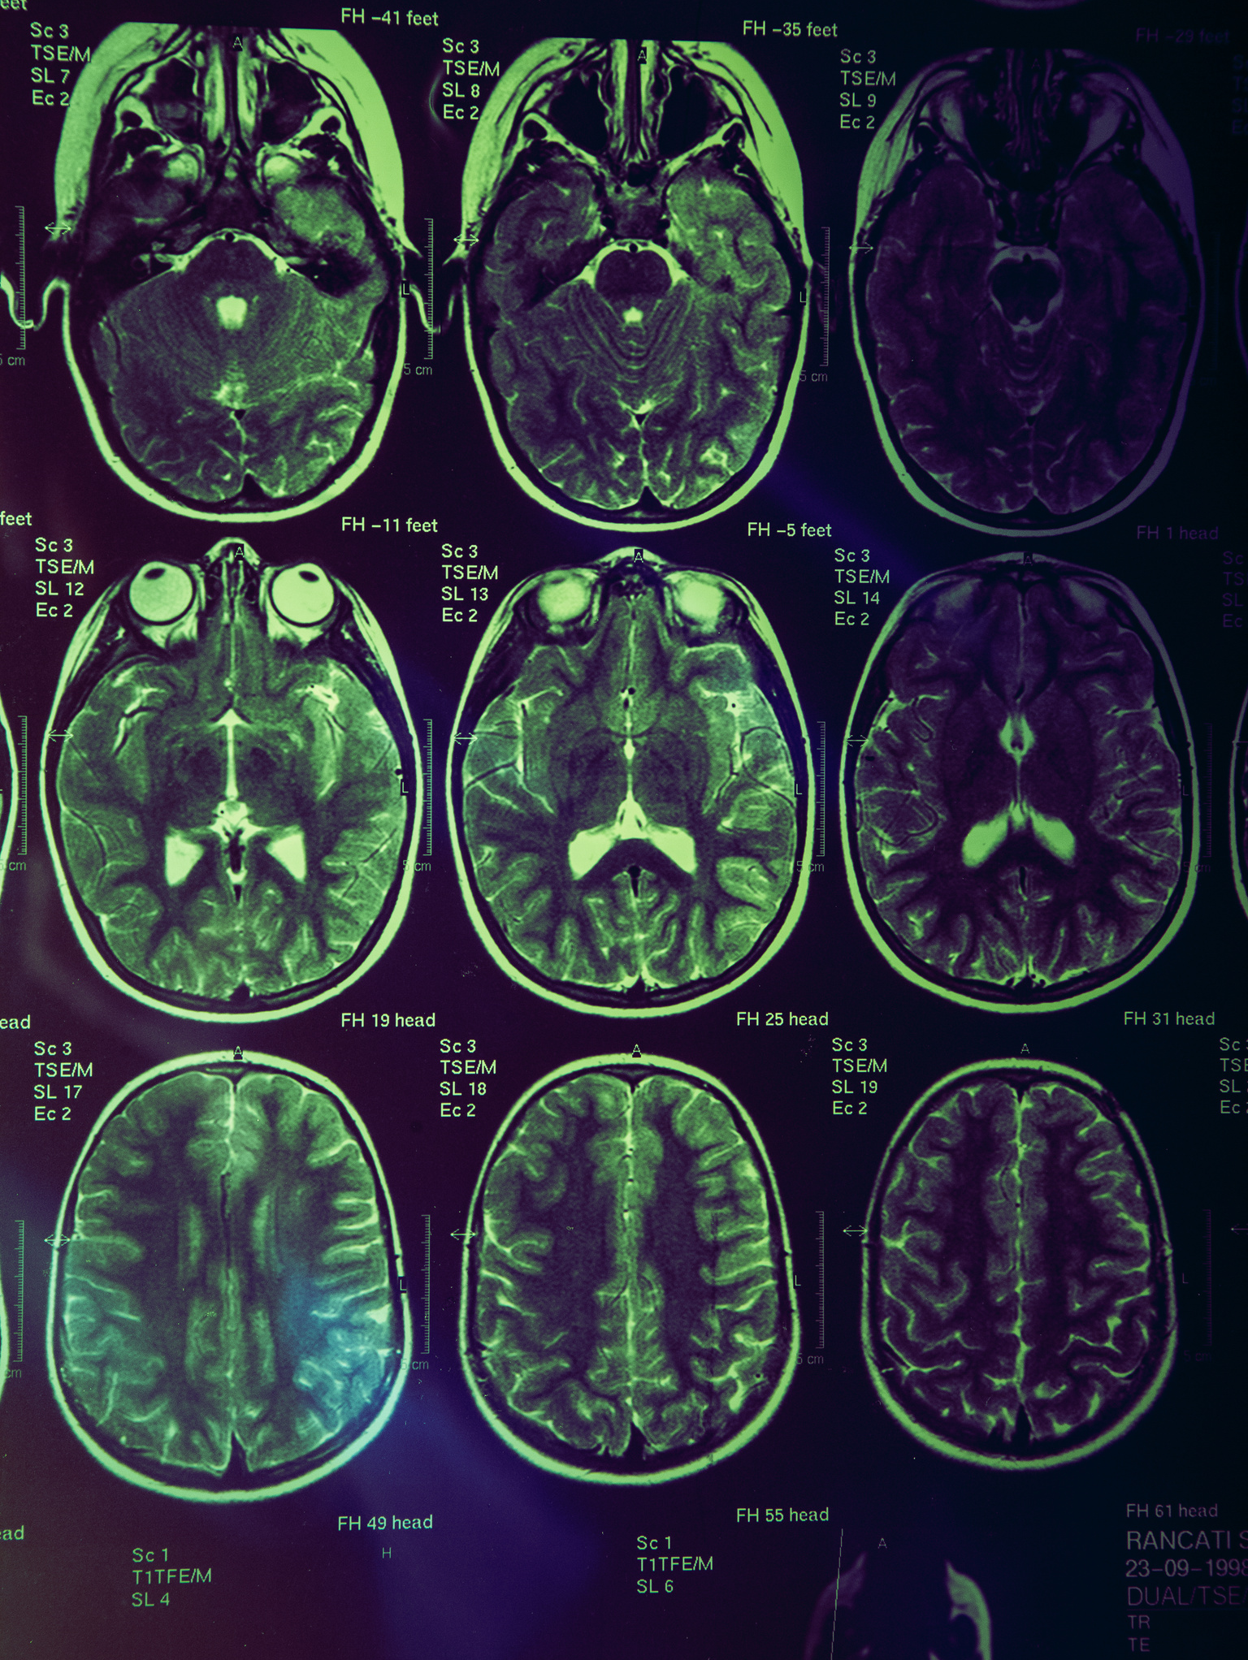
Resultados exploratorios
Deconvolución del modelo DMF

Slide 9
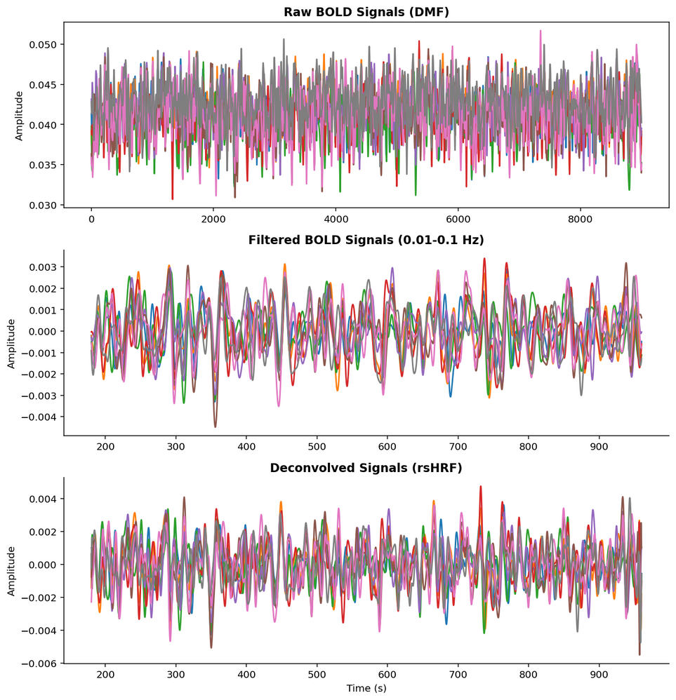
Comparación de señales

Slide 10
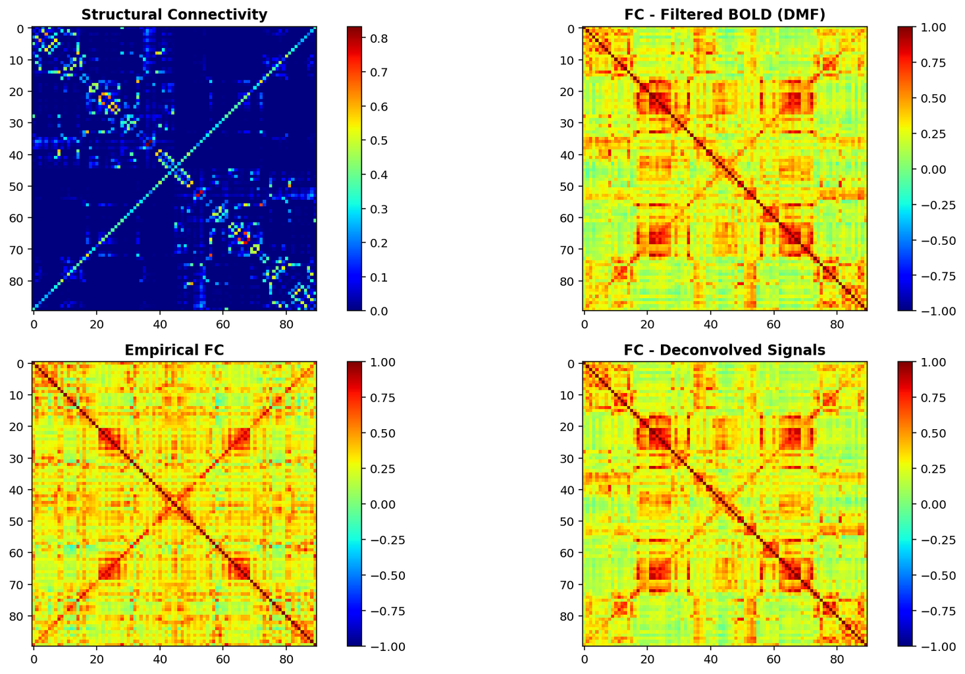
Comparación FC

